Slide 1

KỸ NĂNG SỐNG AN TOÀN CHO TRẺ
UBND QUẬN LONG BIÊN
TRƯỜNG MẦM NON ÁNH SAO
Lứa tuổi : 3-4 tuổi
Giáo viên: Nguyễn Thị Hà

Slide 2

1. Kiến thức
- Trẻ biết những việc không nên làm như chơi đồ vật sắc nhọn, que, gậy,....
2. Kỹ năng
- Rèn khả năng ghi nhớ có chủ định và phát triển ngôn ngữ cho trẻ.
3. Thái độ
- Trẻ hứng thú tham gia hoạt động.

Slide 3


Sức khỏe thật là quan trọng đúng không nào, trong khi nghỉ dịch ở nhà có những bé được ở nhà với ông bà, tuy nhiên có bé lại ở nhà với anh chị. Vậy làm thế nào để đảm bảo an toàn cho chính mình khi không có người lớn ở bên cạnh các bé cần lưu ý một số điều sau.
Bài hát “sức khỏe là vàng”

Slide 4
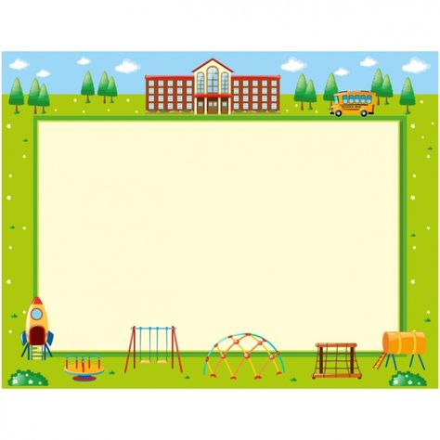
Những hình ảnh trẻ chơi cùng bạn có thể gây nguy hiểm

Slide 5

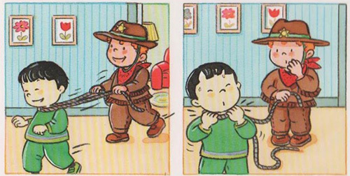

Slide 6

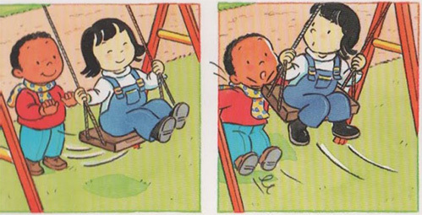

Slide 7

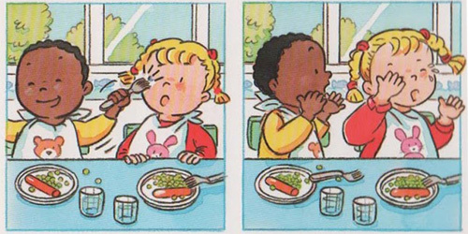

Slide 8

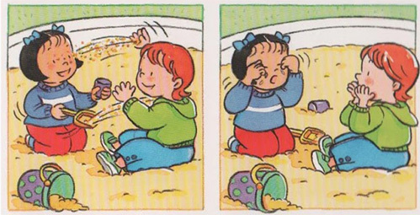

Slide 9

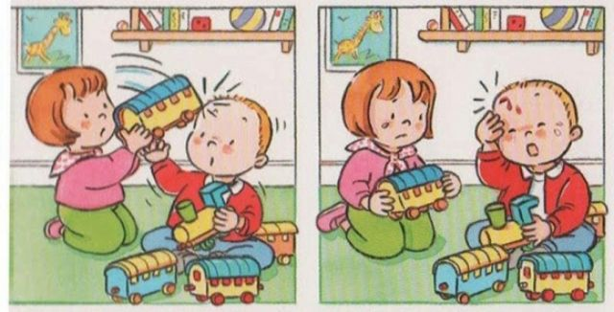

Slide 10

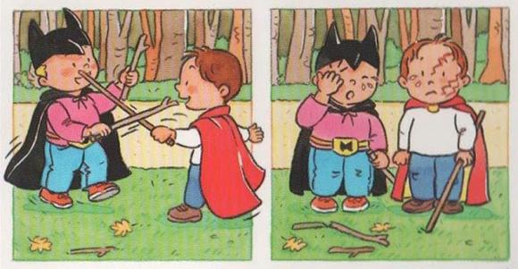

Slide 11

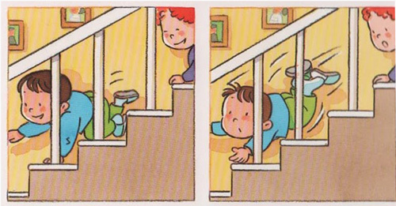

Slide 12

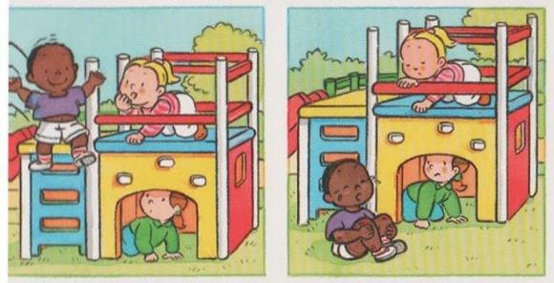

Slide 13

Cho trẻ nêu nhưng tình huống chơi một mình có thể gây tổn thương cơ thể.

Slide 14

Những hình ảnh trẻ chơi một mình có thể gây nguy hiểm

Slide 15

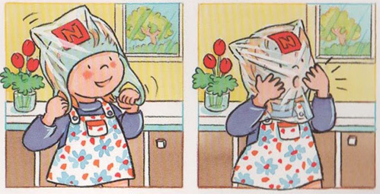

Slide 16

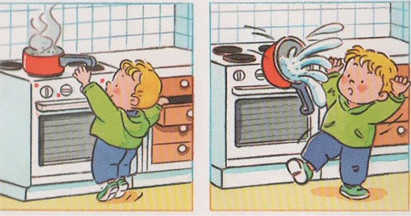

Slide 17

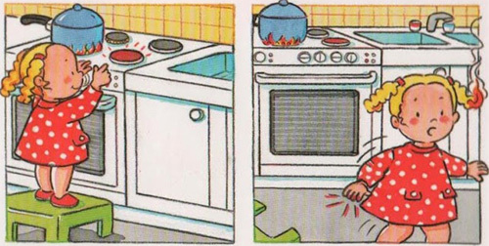

Slide 18

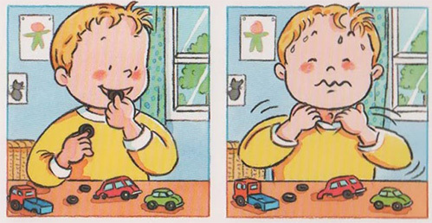

Slide 19

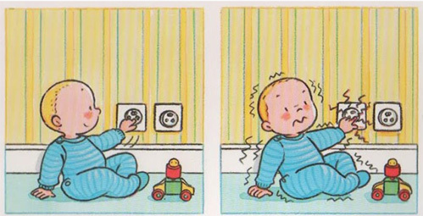

Slide 20

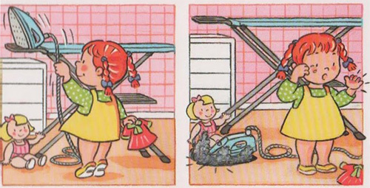

Slide 21

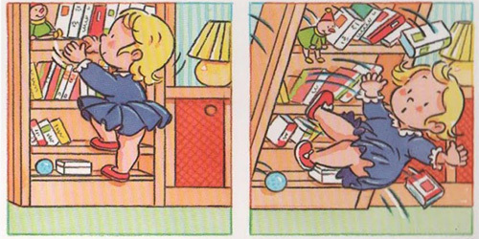

Slide 22

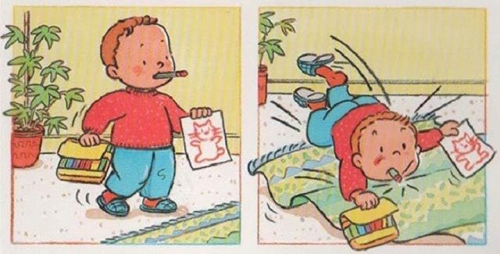

Slide 23

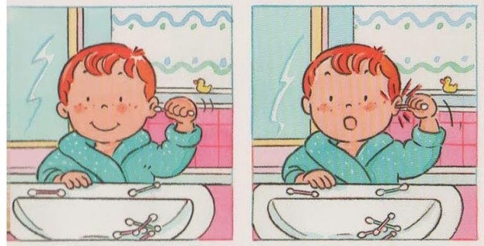

Slide 24

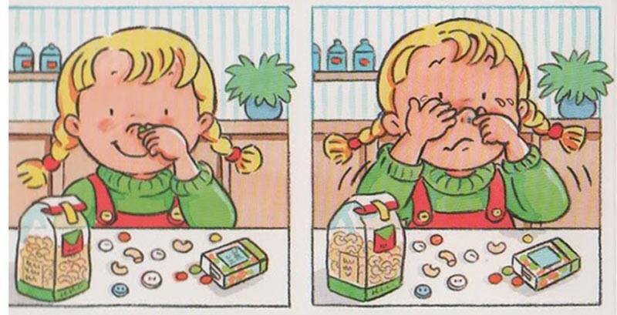

Slide 25

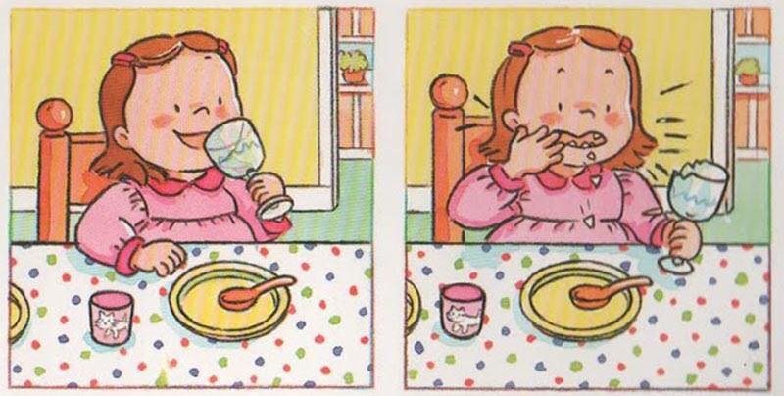

Slide 26

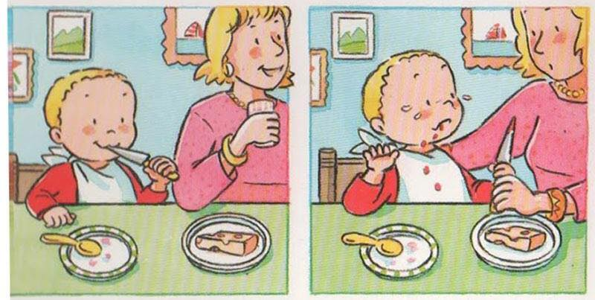

Slide 27

Trò chơi “Ai chọn đúng”

Slide 28

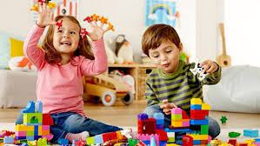

Câu 1 : Theo bé hành động nào là đúng ?
A. Chơi lego
B. Chơi dây

Slide 29


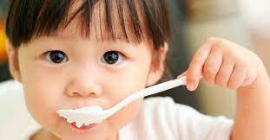
Câu 2 : Bé ăn cơm bằng gì?
A. Ăn bằng dao
B. Ăn bằng thìa

Slide 30

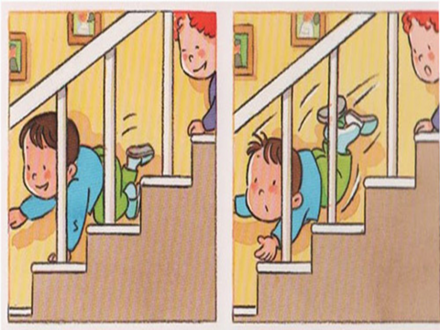
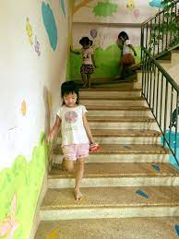
Câu 3 : Cách đi cầu thanh đúng mà bé nên đi ?
A. Bò bằng đầu gối
B. Đi bằng bàn chân

Slide 31
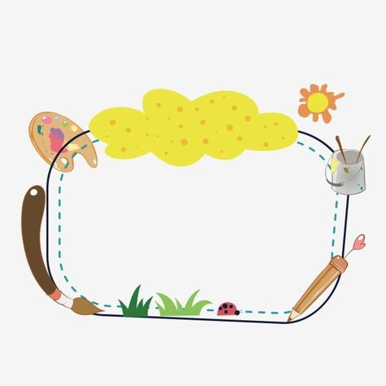
Để các bé luôn được an toàn khỏe mạnh các bậc phụ huynh hãy để ý quan sát các bé mọi lúc, mọi nơi cũng như dạy các con tự cảnh giác với những đồ vật nguy hiểm để các bé tránh xa.

Slide 32


